Slide 1


12 – 04 - 2021
CONOCIENDO PAINT
Objetivo: Conocer programa Paint.
Departamento Educación Artística

Slide 2
EL PROGRAMA PAINT NOS
SIRVE PARA DIBUJAR, APLICAR COLOR Y
MODIFICAR IMÁGENES.
PUEDES USARLO COMO UN BLOCK DE DIBUJO
DIGITAL PARA REALIZAR IMÁGENES SENCILLAS Y
PROYECTOS CREATIVOS O PARA AGREGAR
TEXTOS Y DISEÑOS A OTRAS IMÁGENES.

Slide 3
ESTE ES EL ÍCONO QUE NOS MUESTRA EL PROGRAMA
HOLA YO SOY EL ÍCONO QUE REPRESENTA AL PROGRAMA PAINT

Slide 4
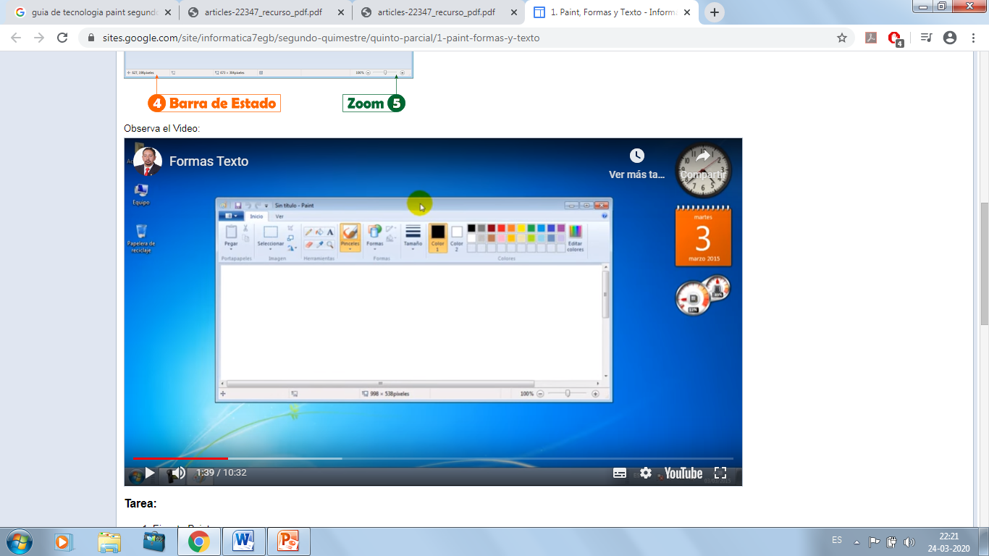

ESTA ES LA PÁGINA PRINCIPAL EN LA QUE SE PUEDE TRABAJAR.

Slide 5
HAGAMOS UN RECORDATORIO PARA PODER ENTRAR EN EL PROGRAMA
1.- Vamos a inicio
2.- Todos los programas
3.- Llegamos al programa Paint
4.- Abrimos una página nueva

Slide 6
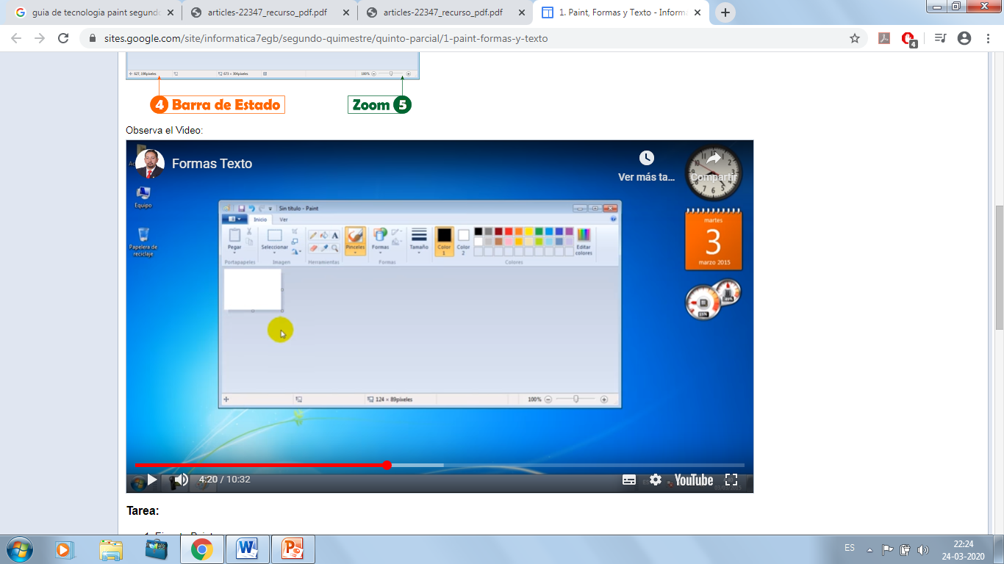
Encontramos varias herramientas como lápiz, goma, pinceles, líneas, formas y color.

Slide 7
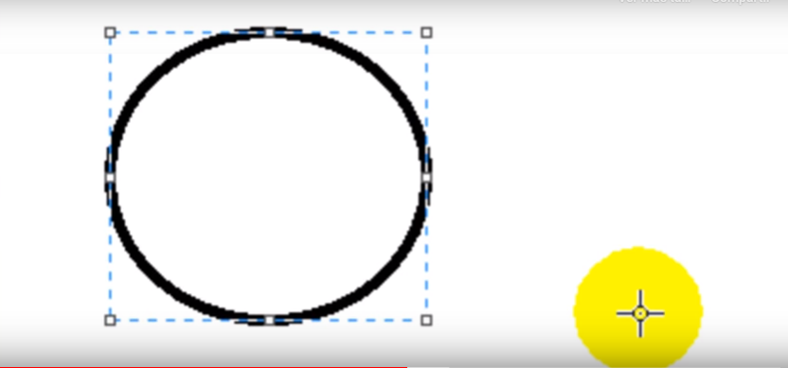
Puedes utilizar formas

Slide 8
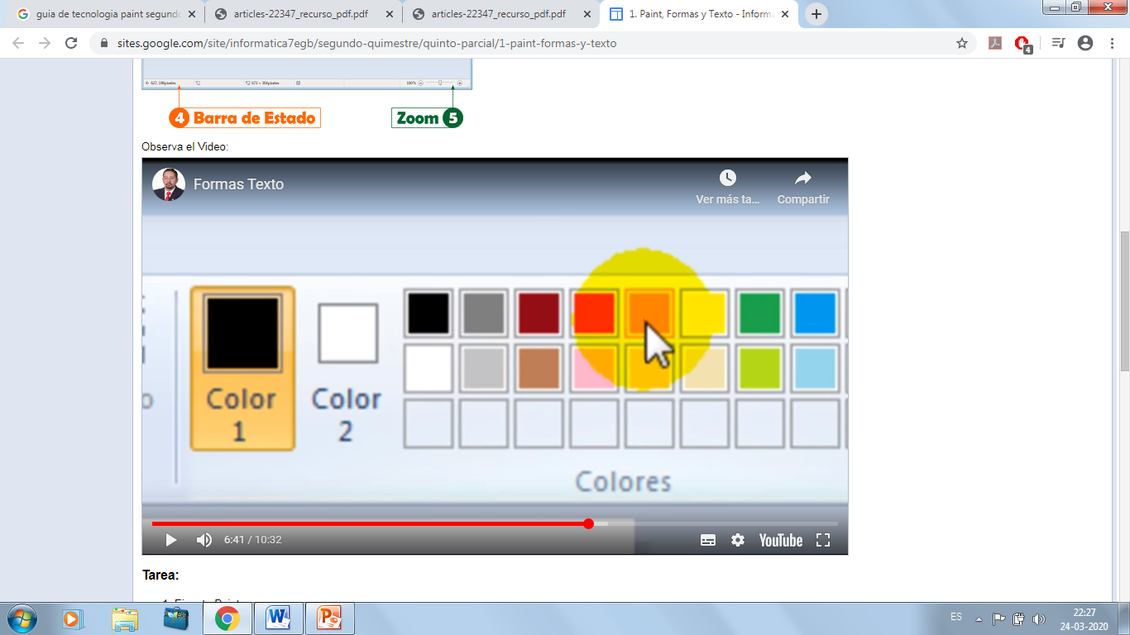
Agregar colores

Slide 9
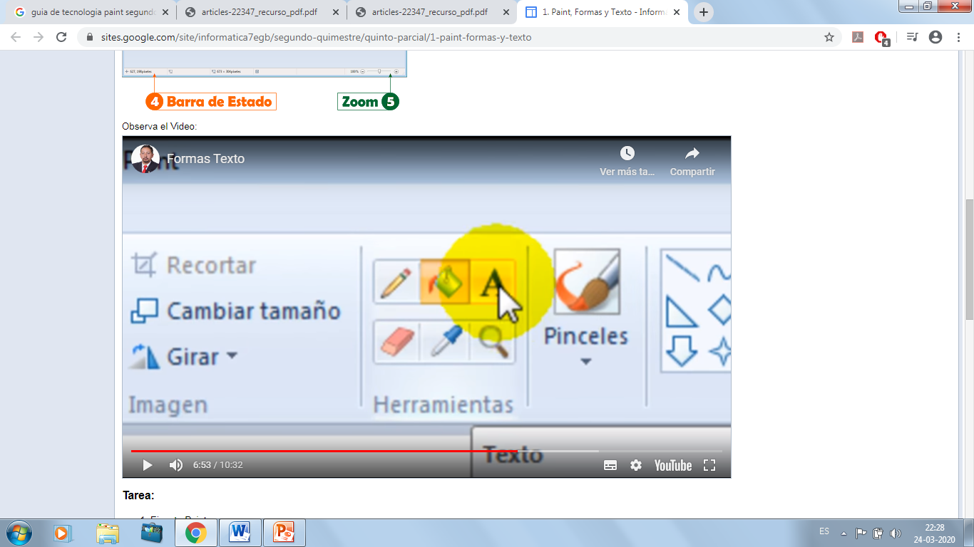
Colocar textos

Slide 10
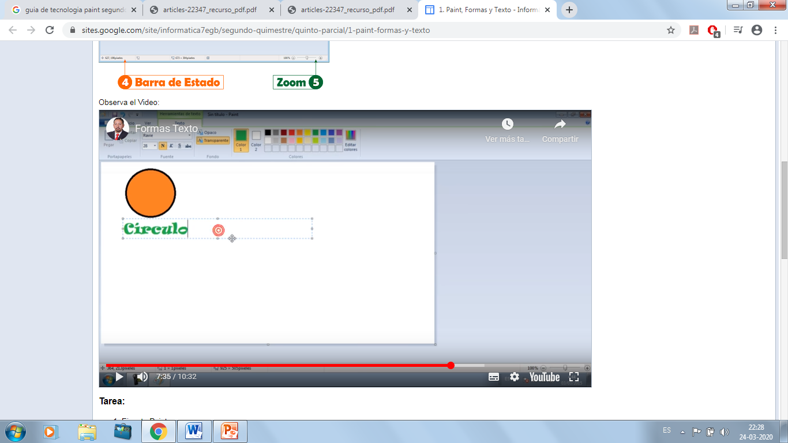
Ejemplo…

